Slide 1
“MODELO DE AUDITORÍA DE GESTIÓN APLICADA A LOS PROCESOS DE COMERCIALIZACIÓN PARA MICROEMPRESAS DE LA LÍNEA BLANCA, DEL DISTRITO METROPOLITANO DE QUITO, CON INCIDENCIA EN EL AÑO 2014”
JONATHAN XAVIER NARVÁEZ CASTRO
Dr. Amaro Berrones
DIRECTOR:
Ing. Oscar Chicaiza
OPONENTE:

Slide 2
ÍNDICE
CAPÍTULO I
INTRODUCCIÓN
CAPÍTULO II
MARCO TEÓRICO
CAPÍTULO III
MODELO DE AUDITORÍA DE GESTIÓN
CAPÍTULO IV
APLICACIÓN MODELO DE AUDITORÍA DE GESTIÓN
CAPÍTULO V
CONCLUSIONES Y RECOMENDACIONES

Slide 3
CAPITULO I
PLANTEAMIENTO DEL PROBLEMA
FORMULACIÓN DEL PROBLEMA
GENERAL
OBJETIVOS
ESPECIFICO
IMPORTANCIA Y JUSTIFICACIÓN
METODOLOGÍA

Slide 4
CAPITULO I
OBJETIVO GENERAL
DESARROLLAR E IMPLEMENTAR UN MODELO DE AUDITORÍA DE GESTIÓN PARA EVALUAR EL PROCESO DE COMERCIALIZACIÓN.
CASO DE ESTUDIO
COMERCIAL CASTILLO

Slide 5
CAPITULO I
CONOCER LA ESTRUCTURA ORGANIZACIONAL Y EL MEDIO DE DESENVOLVIMIENTO.
ESTABLECER CONCLUSIONES Y RECOMENDACIONES DEL TRABAJO REALIZADO.
EVALUAR LA EXISTENCIA DE MÉTODOS ADECUADOS DE OPERACIÓN.
OBJETIVOS ESPECÍFICOS
CREAR UN MODELO DE AUDITORÍA DE GESTIÓN.
PLANTEAR ALTERNATIVAS PARA EL MEJORAMIENTO DE LAS FUNCIONES

Slide 6
CAPITULO I
ESTUDIOS DESCRIPTIVOS
ESTUDIOS EXPLORATORIOS
ESTUDIOS EXPLICATIVOS
METODOLOGÍA

Slide 7
CAPITULO II
MARCO TEÓRICO
LA AUDITORÍA DE GESTIÓN
NORMATIVA
HERRAMIENTAS DE LA AUDITORÍA DE GESTIÓN
EQUIPO MULTIDISCIPLINARIO
CONTROL INTERNO – HERRAMIENTAS DE CONTROL
COSO ERM
EVIDENCIA
HALLAZGOS
TÉCNICAS
PAPELES DE TRABAJO
METODOLOGÍA DE LA AUDITORÍA DE GESTIÓN
FASES

Slide 8
CAPITULO II
LA AUDITORÍA DE GESTIÓN
Examen objetivo, sistemático y profesional
Proporcionar una evaluación independiente
Eficiencia
Economía
Eficacia
Ética
Ecología
Procesos
Metas programadas
Recomendaciones y acciones correctivas
Mejorar los procesos internos

Slide 9
CAPITULO II
ENTRENAMIENTO Y CAPACIDAD PROFESIONAL
NORMAS EJECUCIÓN DEL TRABAJO
NORMAS DE INFORMACIÓN
NORMAS DE AUDITORÍA GENERALMENTE ACEPTADAS (NAGA’S)

Slide 10
CAPITULO II
CODIFICACIÓN DE LAS NORMAS INTERNACIONALES DE AUDITORÍA Y ASEGURAMIENTO (NIAA´S)
AUDITORÍA DE REVISIÓN FINANCIERA
NIA –ISA Normas Internacionales de AUDITORÍA
DIPA – IAP Declaraciones internacionales de PRACTICA DE AUDITORÍA.
NITTR – ISRE Normas internacionales de TRABAJO DE REVISIÓN
DIPTR – IREP Declaraciones internacionales de TRABAJO DE REVISIÓN
COMPROMISOS ASEGURAMIENTO
NITA –ISAE Normas Internacionales de TRABAJOS DE ASEGURAMIENTO.
DIPTA – IAPEPS Declaraciones internacionales de PRACTICA DE TRABAJOS ASEGURAMIENTO.
SERVICIOS RELACIONADOS
NISR – ISRS Normas Internacionales de SERVICIOS RELACIONADOS
DIPSR – IRSPS Declaraciones internacionales de PRACTICA DE SERVICIOS RELACIONADOS.
CONTROL DE CALIDAD.
NICC –ISQC Normas Internacionales sobre CONTROL DE CALIDAD

Slide 11
CAPITULO II
INTEGRIDAD
COMPETENCIA
OBJETIVIDAD
CÓDIGO DE ÉTICA DEL AUDITOR
CONFIDENCIALIDAD
INDEPENDENCIA

Slide 12
CAPITULO II
EQUIPO MULTIDISCIPLINARIO
Auditores
Jefe de grupo y al Supervisor, responsables.
Es el conjunto de personas, con diferentes formaciones académicas y experiencias profesionales, que operan en conjunto durante un tiempo determinado con un objetivo común.
Especialistas
Capaz e independiente.

Slide 13
CAPITULO II
CONTROL INTERNO
Es el conjunto de (planes, métodos, principios, normas, procedimientos, mecanismos de verificación y evaluación).
Con el fin de procurar que todas las actividades, operaciones sean realizadas de acuerdo a la planificación realizada.
PRINCIPIOS
CLASES
LIMITACIONES

Slide 14
CAPITULO II
Cédulas Narrativas
Flujogramas
Matriz de Control Interno
Listas de verificación
Combinación de métodos
Cuestionarios
HERRAMIENTAS PARA EVALUAR EL CONTROL INTERNO

Slide 15
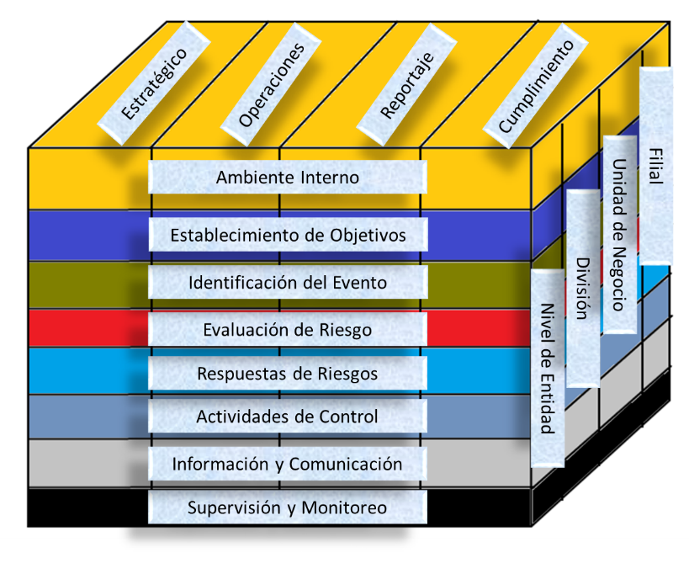
CAPITULO II
COMMITTEE OF SPONSORING ORGANIZATIONS
INFORME DE CONTROL INTERNO
Buenas practicas de Control
1992 COSO I Busca General Buenas Practicas de Control en temas Administrativos - Financiero.
2002 Enron EEUU
2004 COSO II ERM (Enterprise Risk Management)

Slide 16
CAPITULO II
LA EVIDENCIA
Es la información que obtiene el auditor para extraer conclusiones, mediante las cuales basa su opinión.
CLASES DE EVIDENCIA
Suficiente
Documental
Competente
Testimonial
Analítica
Pertinente
Física
Relevante
Ética

Slide 17
CAPITULO II
HALLAZGO DE AUDITORÍA
ATRIBUTOS DEL HALLAZGO
Condición
Criterio
Causa
Efecto
Es toda información que a juicio del auditor le permite identificar hechos o circunstancias importantes.
Conclusiones
Recomendaciones

Slide 18
CAPITULO II
TÉCNICAS DE AUDITORÍA
Ocular
Verbal
Son herramientas que el auditor utiliza para realizar su trabajo y su empleo se basa en su criterio o juicio, según las circunstancias.
Escrita
Documental
Física

Slide 19
CAPITULO II
PAPELES DE TRABAJO
Documentos preparados o recibidos por el auditor, de manera que, en conjunto, constituyen un resumen de la información utilizada y pruebas efectuadas.

Slide 20
CAPITULO II
MARCAS DE AUDITORÍA
Las marcas son signos o símbolos usados por el auditor para identificar un tipo de procedimiento.

Slide 21
CAPITULO II
Fase I Conocimiento Preliminar
Observación
Fase II Planificación Especifica
Fase III
Ejecución
Aplicación Programa
Fase IV Comunicación de Resultados
Fase V Seguimiento Monitoreo
Borrador del Informe
Revisión PT
Indicadores
FODA
Evaluación CI
Análisis
Preparación PT
Plan Programa
Hoja de Hallazgos
Estructura de Informe.
Conferencia
Criterios de Entidad
Informe Final.
Hallazgos y Recomendaciones
Re-comprobación - recomendaciones
METODOLOGÍA DE LA AUDITORÍA DE GESTIÓN

Slide 22
CAPITULO III
“MODELO DE AUDITORÍA DE GESTIÓN APLICADA A LOS PROCESOS DE COMERCIALIZACIÓN PARA MICROEMPRESAS DE LA LÍNEA BLANCA, DEL DISTRITO METROPOLITANO DE QUITO, CON INCIDENCIA EN EL AÑO 2014”

Slide 23
CAPITULO III
PLANIFICACIÓN PRELIMINAR
PROGRAMA PRELIMINAR DE AUDITORÍA
NARRATIVA VISITA PRELIMINAR
ENTREVISTA
MATRIZ DE RIESGO PRELIMINAR
INFORME DE VISITA PREVIA (PRELIMINAR)
PLANIFICACIÓN ESPECÍFICA
PLAN GLOBAL DE AUDITORÍA
PROGRAMA DE AUDITORÍA

Slide 24
CAPITULO III
EJECUCIÓN AUDITORÍA DE GESTIÓN
CUESTIONARIO DE CONTROL INTERNO
MEDICIÓN DE RIESGO
MATRIZ DE HALLAZGO
INFIRME DE CONTROL INTERNO
PROGRAMA DE AUDITORÍA DE GESTIÓN
COMUNICACIÓN DE RESULTADOS
INFORME DE AUDITORÍA DE GESTIÓN
MATRIZ DE HALLAZGO
SEGUIMIENTO DE RECOMENDACIONES
MATRIZ DE SEGUIMIENTO Y RECOMENDACIONES

Slide 25
CAPITULO IV
“AUDITORÍA DE GESTIÓN A LOS PROCESOS DE COMERCIALIZACIÓN POR EL PERÍODO TERMINADO AL 31 DE DICIEMBRE DE 2014 DE LA MICROEMPRESA COMERCIAL CASTILLO”

Slide 26
CAPITULO IV
a) Programa Preliminar de Auditoría
b) Conocimiento Preliminar
PLANIFICACIÓN PRELIMINAR
c) Medición de Riesgo Preliminar
d) Oferta de servicios de Auditoría
e) Contrato
f) Encargo de Auditoría
g) Programas Específicos
h) Memorando de Planificación
PLANIFICACIÓN ESPECÍFICA
i) Evaluación de Control Interno
j) Hallazgos de control interno
k) Medición de Riesgo
l) Informe de Control Interno

Slide 27
CAPITULO IV
EJECUCIÓN
m) Papeles de Trabajo y Hallazgos Proceso de Comercialización.
COMUNICACIÓN DE RESULTADOS
n) Informe de Auditoría
SEGUIMIENTO Y MONITOREO
o) Matriz de Seguimiento
CP

Slide 28
CAPITULO V
CONCLUSIONES
Y
RECOMENDACIONES

Slide 29
CAPITULO V
CONCLUSIONES
Se elaboró un modelo de Auditoría de Gestión aplicado a los procesos de comercialización, evidenciándose que se ha cumplido con el objetivo del trabajo de grado y fue aplicado a una microempresa dedicada a la comercialización de productos de línea blanca.
Las microempresas dedicadas a la comercialización de productos de línea blanca, son negocios informales, por lo general negocios familiares que no poseen una organización sólida y acorde al entorno que se envuelven.
La falta de un Manual de Funciones y de documentación formal de políticas, incrementa el riesgo operativo de la microempresa y disminuye el nivel de control.

Slide 30
CAPITULO V
CONCLUSIONES
La escasa capacitación tanto a los Administradores como del personal, aleja al Negocio en el cumplimiento de metas y objetivos.
Finalmente, la propuesta de un MODELO DE AUDITORÍA DE GESTIÓN APLICADA A LOS PROCESOS DE COMERCIALIZACIÓN PARA MICROEMPRESAS DE LA LÍNEA BLANCA, DEL DISTRITO METROPOLITANO DE QUITO, CON INCIDENCIA EN EL AÑO 2014, se concluyó que puede ser aplicado como objeto de estudio.

Slide 31
CAPITULO V
RECOMENDACIONES
Se recomienda aplicar el modelo de Auditoría de Gestión al procesos de Comercialización de microempresas dedicadas a la línea blanca.
Al formar las microempresas dedicadas a la comercialización de productos de línea blanca se debe considerar su creación mediante procedimientos claros, y conforme a las necesidades que requiera la microempresa.
Implementar un Manual de Funciones que integre de manera global y detallada las funciones de cada uno de los puestos de trabajo actuales; convirtiendo a este documento en una guía de trabajo oficial y de uso obligatorio.

Slide 32
CAPITULO V
RECOMENDACIONES
Planificar, formular y documentar la programación de capacitaciones para el área Administrativa como del personal de trabajo, con la finalidad de reforzar sus conocimientos para el cumplimiento de objetivos y metas planteadas.
Implementar programas o procedimientos específicos para los indicadores de gestión planteados en el área de Comercialización, con la finalidad de generar una debida aplicación y evaluación, a fin de analizar de manera objetiva la situación de las mismas, y la afectación del desempeño económico en el Negocio.

Slide 33
GRACIAS

